Slide 1
«Отношения
(На сколько больше?
на сколько меньше?)»
1 класс Гармония
Учитель начальных классов
МБОУ СОШ №14 г. Балей
Забайкальский край
Чередниченко Валентина Ивановна

Slide 2
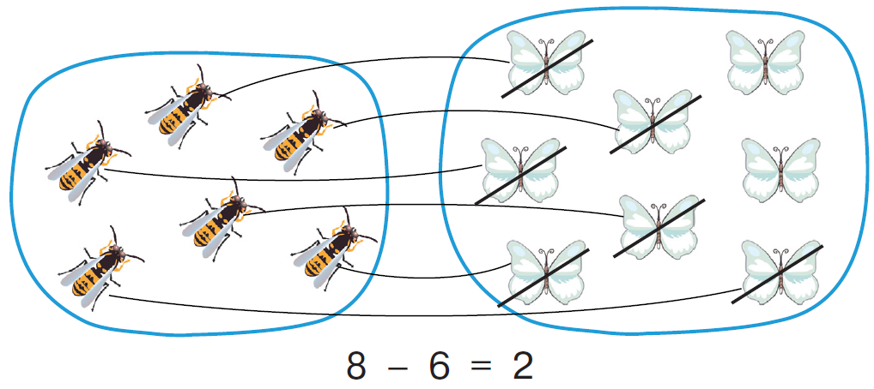
Задание 70. Объясни, что обозначает каждое число в равенстве под картинкой.

Slide 3
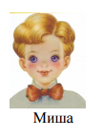
Из числа бабочек вычитаем столько бабочек, сколько было пчёл.
( права Маша).
Сравни свой ответ с рассуждениями Миши и Маши.
8 – это число бабочек. 6 – это число пчёл.
Я из 8 бабочек вычитаю 6пчёл.
Получаю 2 бабочки.
Разве можно из бабочек вычитать пчёл?
6- это число бабочек, которых столько же,
Сколько пчёл.

Slide 4
< или >
>
>
<
<
>
8 6 5 4 3 > 7 1 4 4 2
7 2 4 6 5 6 9 6 1 5
>
<
<
>
<
Запиши выражением, на сколько одно число больше или меньше другого.
8-6=2
7-2=5
5-4=1
6-4=2
7-3=4
6-5=1
4-1=3
9-6=3
4-2=2
5-1=4

Slide 5
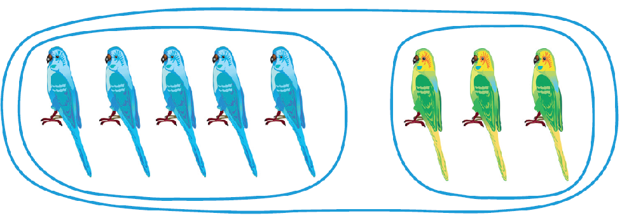
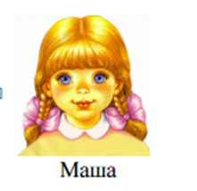
Задание 73. Покажи, на сколько голубых попугаев больше, чем зелёных, и запиши это равенством.
Можно ли записать по данному рисунку равенство 5 – 3 = 2
Записать такое равенство можно. Из числа синих попугаев (5) вычли столько, сколько зелёных птиц (3). Получили ответ на вопросы: «На сколько синих попугаев больше, чем зелёных?» и «На сколько зелёных попугаев меньше, чем синих?» (2).
5+3=8 8-5=3
8-3=5 8-5=3

Slide 6
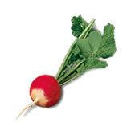
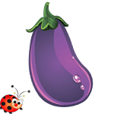
Запиши равенства по рисунку.

Slide 7
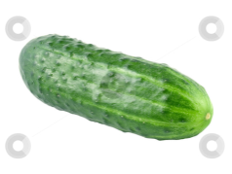
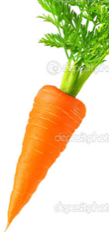

Slide 8
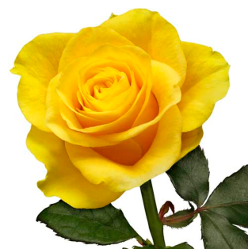
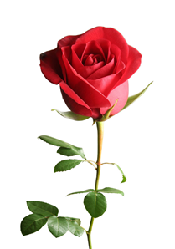
В букете 4 жёлтых розы и 5 красных.
Объясни, что обозначают выражения.
4+5 9-5 9-4 5-4
Найди значения каждого выражения

Slide 9
Рефлексия содержания учебного материала
Сегодня на уроке я:
-научился…
-было интересно…
-было трудно…
-мои ощущения…
-этот урок дал мне для жизни…
-больше всего понравились задания…

Slide 10
Солнышко - http://antalpiti.ru/files/99604/solnyshko_4.png
Зайчик – http://img-fotki.yandex.ru/get/4408/valenta-mog.1aa/0_78bd3_71e837aa_L.png
Мишка – http://img-fotki.yandex.ru/get/5707/valenta-mog.1aa/0_78bda_76d481fc_L.png
Страус – http://img-fotki.yandex.ru/get/4406/valenta-mog.1aa/0_78bd7_5a44d954_L.png
Ёжик - http://img-fotki.yandex.ru/get/5706/valenta-mog.1aa/0_78bdb_eed425f7_L.png
Розы-http://img-fotki.yandex.ru/get/5706/valenta-mog.1aa/0_78bdb_eed425f7_L.png
Интернет-ресурсы

